Slide 1
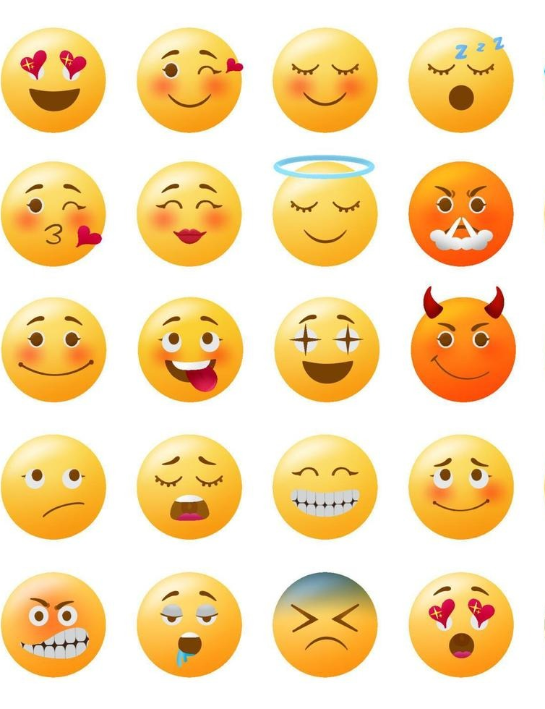
LE sfaccettature DELLE EMOZIONI

Slide 2

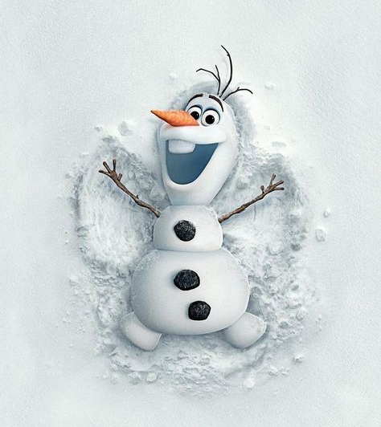
GIOIA
Emozione intensa e piacevole che si prova quando un fine viene raggiunto o un desiderio viene esaudito
Si esprime attraverso la mimica facciale: sorriso, stiramento degli angoli della bocca

Slide 3
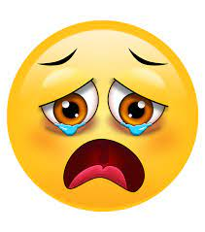
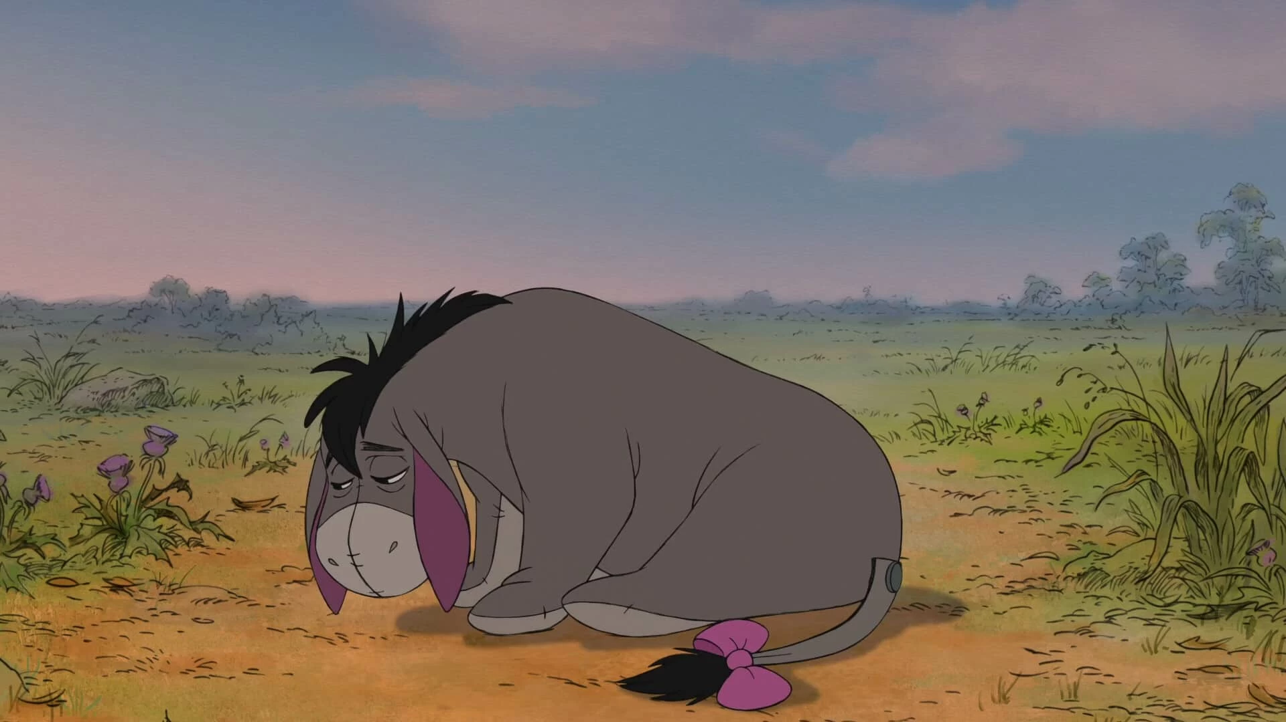
TRISTEZZA
È una condizione, visione, fatto che affligge, che ispira sentimenti dolorosi
si esprime attraverso la mimica facciale: sguardo abbassato, angoli della bocca piegati in giù, pianto e tremolio della bocca

Slide 4
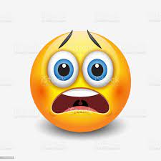
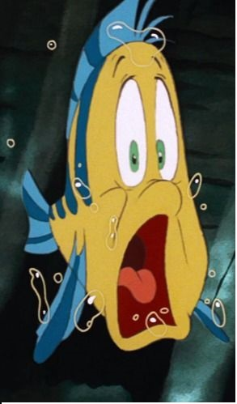
PAURA
Stato emotivo che consiste in senso di insicurezza, di smarrimento e di ansia di fronte a un pericolo reale o immaginario o dinanzi a qualcosa di dannoso
Si esprime attraverso la mimica facciale: le sopracciglia si sollevano e si avvicinano, gli occhi sono ben aperti, le labbra si stirano all’indietro

Slide 5
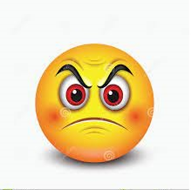
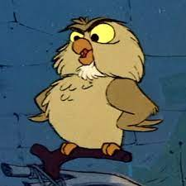
RABBIA
Irritazione violenta prodotta dal senso della propria impotenza o da un’improvvisa delusione o contrarietà e che esplode in azioni e in parole incontrollate e scomposte
Si esprime attraverso la mimica facciale: sopracciglia abbassate e ravvicinate, palpebre tese, occhi fissi e labbra serrate

Slide 6
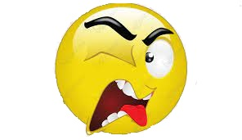
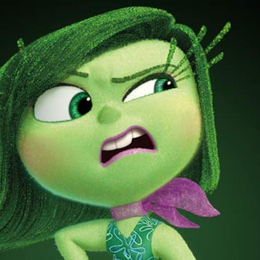
DISGUSTO
Sensazione sgradevole al gusto, ripugnanza fisica per cibi o bevande
Repulsione, fastidio, senso di stanchezza o ripugnanza
Si esprime con la mimica facciale: labbro superiore alzato, naso arricciato, sopracciglia abbassate e palpebre inferiori sollevate

Slide 7
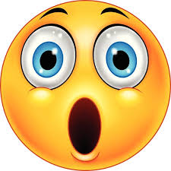
SORPRESA
Meraviglia e stupore suscitati da un fatto inaspettato, straordinario o non prevedibile
Si esprime con la mimica facciale: sopracciglia incurvate e rialzate, occhi sgranati, mascella inferiore caduta

